Slide 1
Park prirode Lonjsko polje
Ana Pina Marinković
8. Razred
Geografija

Slide 2
Sadržaj:
Lonjsko polje – opčenito
Ekološki elementi
Životinje
Zanimljivosti

Slide 3
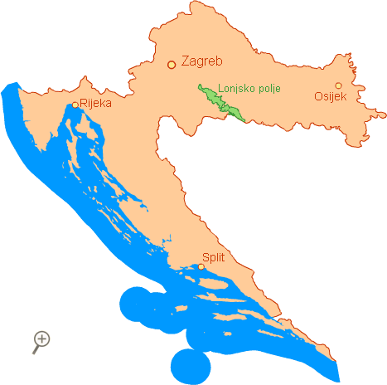
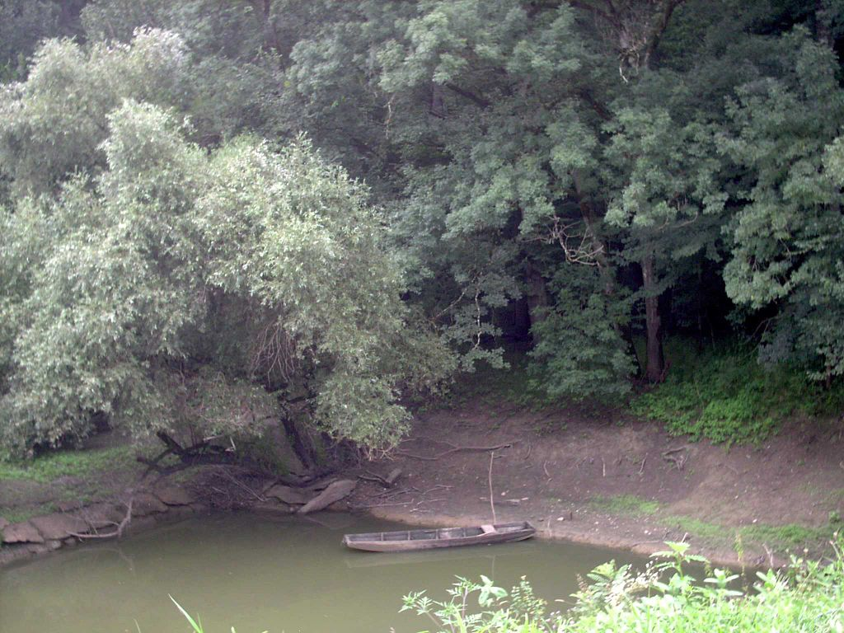
Lonjsko polje – opčenito
Lonjsko polje, sa svojom površinom od 50.650 ha, najveće je zaštićeno močvarno područje ne samo u Republici Hrvatskoj, već i u cijelom dunavskom porječju.

Slide 4
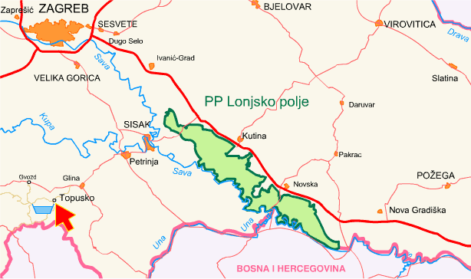
Nalazi u aluvijalnoj ravnici rijeke Save u središnjem slivu rijeke Save, između gradova Siska i Stare Gradiške.
Čine ga tri polja: Lonjsko, Mokro i Poganovo.

Slide 5
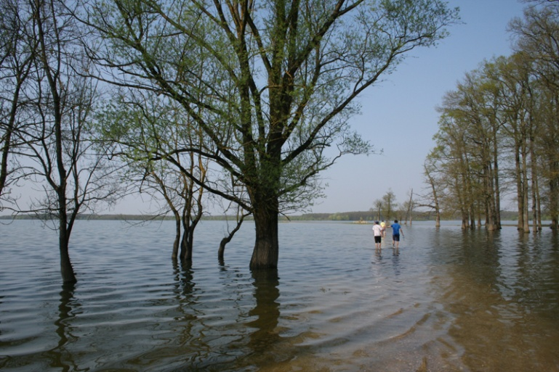
Ekološki elementi
Najznačajniji ekološki element u Parku prirode Lonjsko polje su poplave koje se mogu dogoditi u bilo koje doba godine, zbog izvanrednih konstelacija rijeke Save i njezinih pritoka.

Slide 6
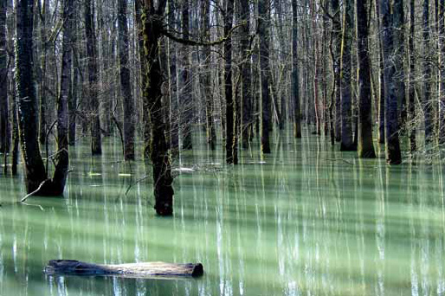
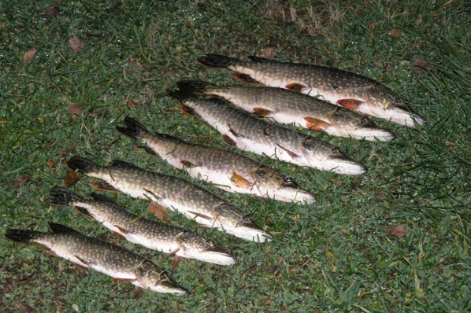
Životinje
U tom poplavnom području, gdje se visoke vode zadržavaju i do šest mjeseci,jedno je od najvećih mrestilišta šarana u Europi.
Brojne su i druge tipične životinje za taj prostor (autohtona svinja, divlje svinje, konj hrvatski posavac,jeleni, srne, vidre, dabrovi, divlje mačke).

Slide 7
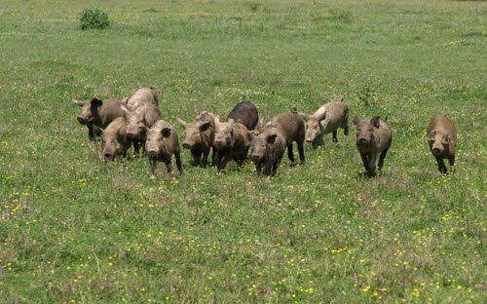
Područje parka od oko 12.000 ha pašnjaka koriste goveda svih mještana. Oni su posljednji primjeri kulturnog krajolika koje se nekada rasprostirao po cijeloj srednjoj Europi sve do kraja 19. stoljeća.

Slide 8
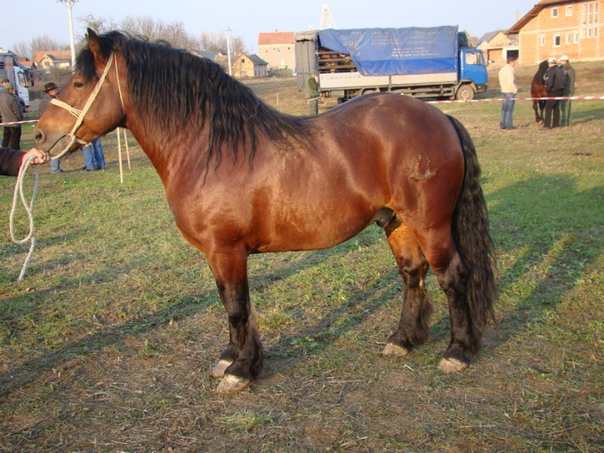
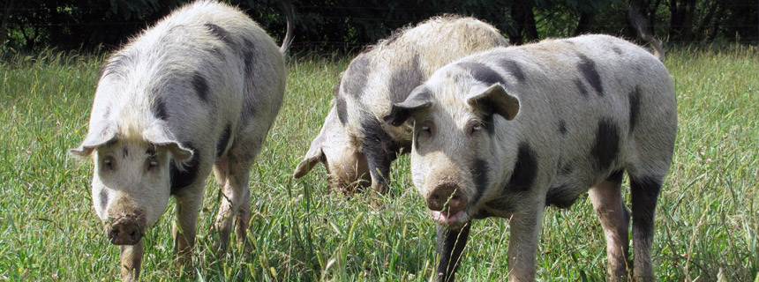
S najvećom koncentracijom autohtonih pasmina (hrvatski posavac, turopoljska svinja, slavonsko-srijemsko sivo govedo) u Hrvatskoj, oni predstavljaju jedinstveni način upravljanja pašnjacima i u isto vrijeme su jedna od najvažnijih staništa za veliki broj rijetkih i ugroženih biljnih i životinjskih vrsta.

Slide 9
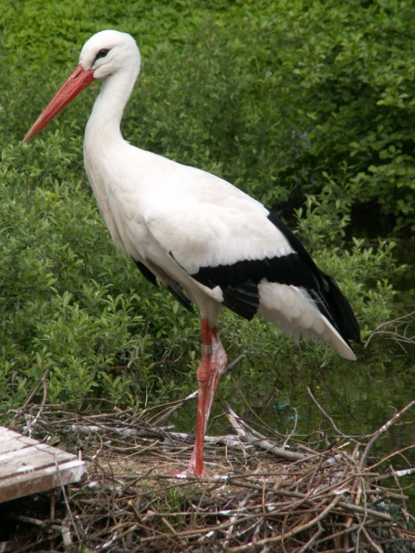
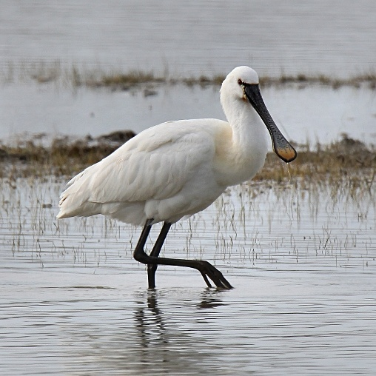
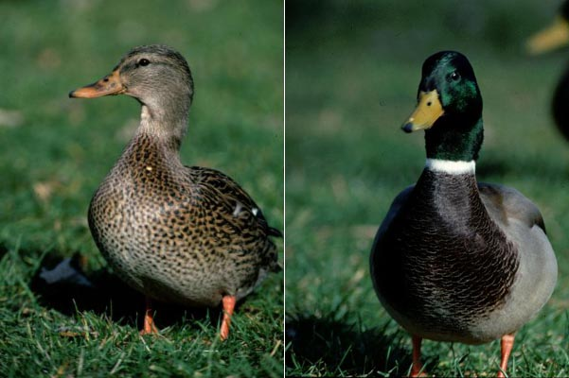
Prema kriterijima smjernica o pticama Europske Unije, park pripada važnim staništima za ptice.
Među ostalim, obitavaju: bijela roda, čaplja žličarka, orao štekavac, divlja patka, obični škanjac, kosac, mali kormoran, te ugrožene vrste kao što su: stepski sokol, patka njorka, i dr.

Slide 10
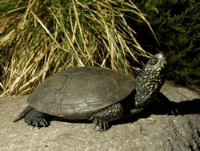
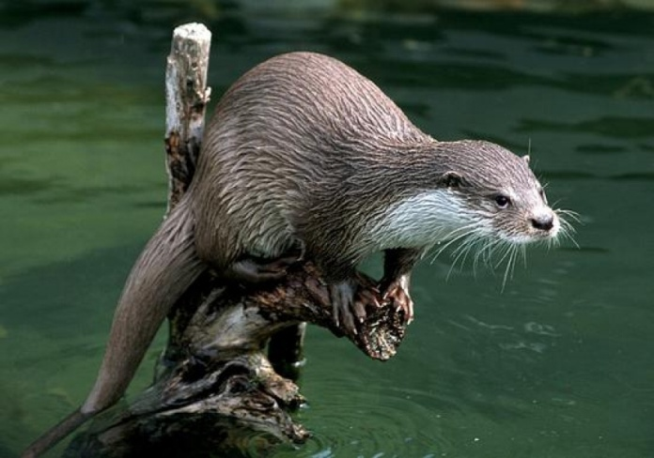
Tu obitava i veliki broj drugih životinja kao što su: vidra, oštrouhi netopir, barska kornjača, obična gatalinka, podunavski vodenjak; te ribe: umbra, kečiga, dunavska patrva, velika nežica, dunavski šaran, crvenorepa bjelica, balavac prugasti, mali vretenar.

Slide 11
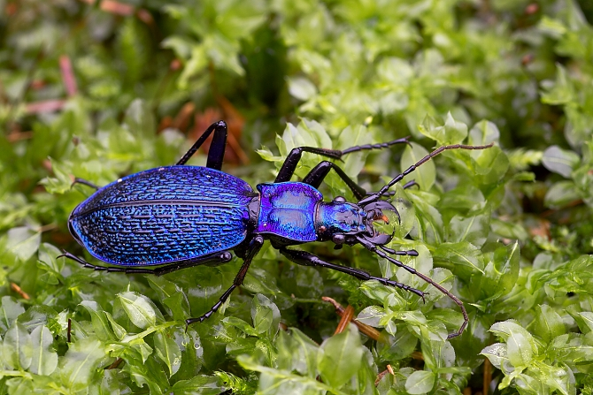
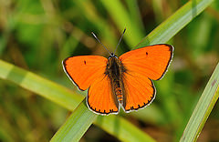
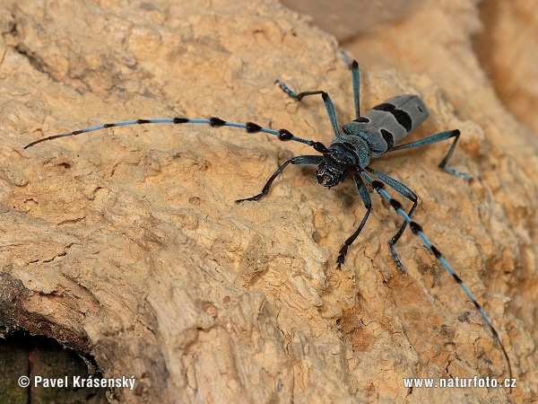
Ali i insekti kao što su: leptir Lycaena dispar, Carabus intricatus i ugrožena alpska rozalija.

Slide 12
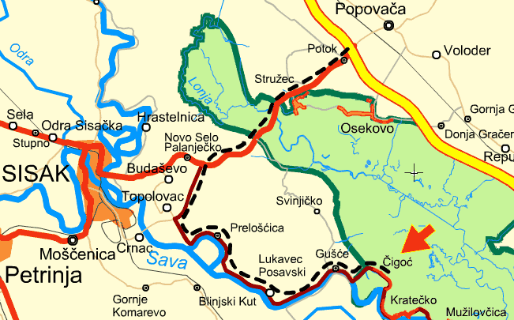
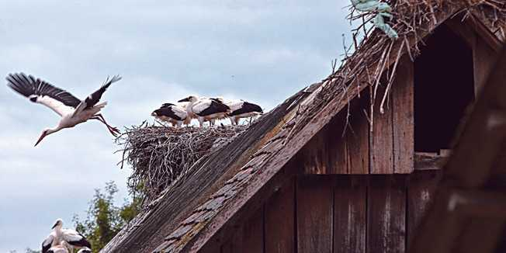
Zanimljivosti
U parku se nalazi i selo Čigoč u kojemu gotovo svaka kuća ima „svoje” gnijezdo roda, zbog čega je 1994. god. proglašeno za „Europsko selo roda”.

Slide 13
Ubraja se među najugroženije močvarne dijelove u svijetu, iako ga štiti Ramsarska konvencija od 3. veljače 1993. godine.

Slide 14
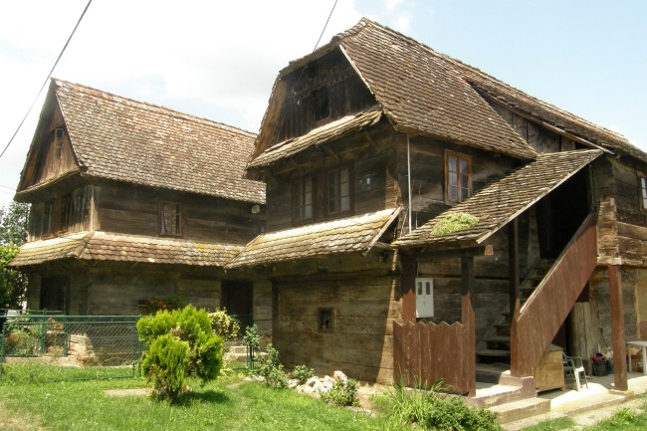
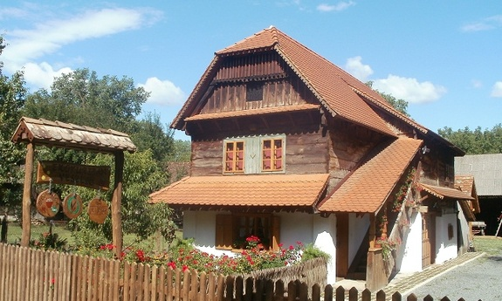
Park prirode se ističe se velikim bogatstvom biljnog i životinjskog svijeta,a zanimljiva je i arhitektura posavskih drvenih kuća,koje su zbog svoje ljepote, očuvanosti i brojnosti pravi spomenik graditeljske baštine

